Slide 1
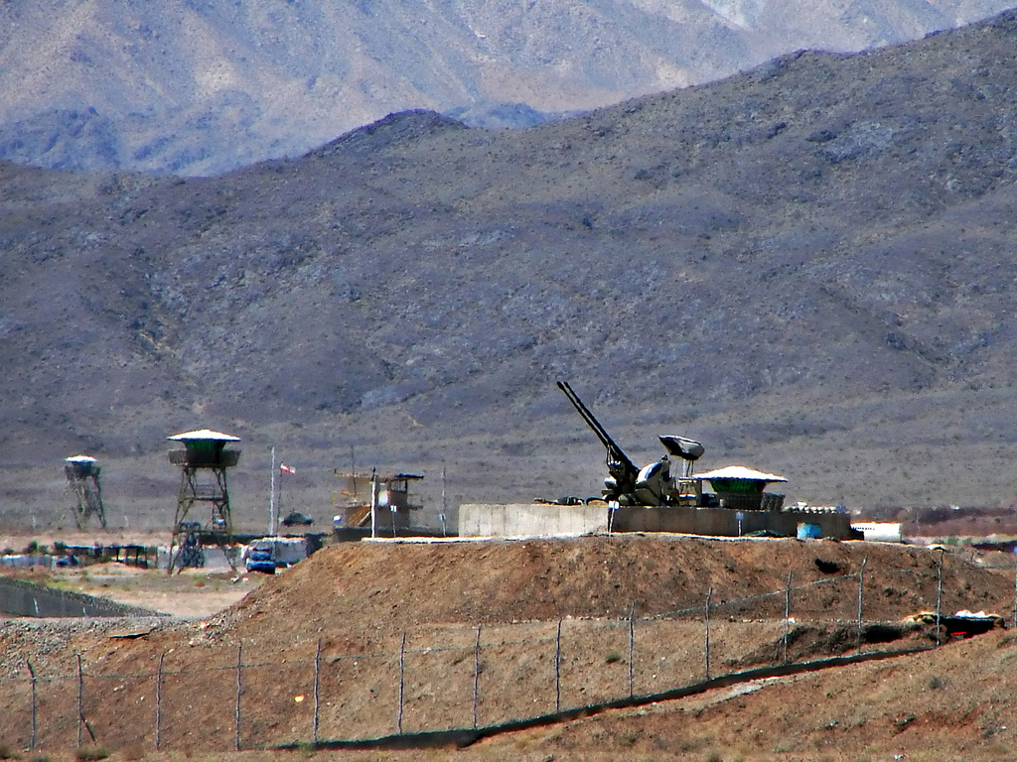
İRAN–ABD İLİŞKİLERİ III
Nükleer Kriz ve
Bölgesel Rekabet
2003–2024 dönemi: Irak işgali, JCPOA, maksimum baskı, gölge savaş ve bölgesel yayılma
Prof. Ali Engin Oba
Uluslararası Güncel Sorunlar · Tezsiz YL
Hafta 3
Uluslararası Güncel Sorunlar · İran–ABD İlişkileri
Görsel: Natanz, Wikimedia Commons
Notes:
Görsel: Natanz Nuclear Facility, Wikimedia Commons, Hamed Saber. Ders amacı: 2003 sonrası İran-ABD rekabetinin askeri, diplomatik ve bölgesel boyutlarını birlikte okumak.

Slide 2
HAFTA 3 · 2003–2024
Bu haftanın araştırma sorusu
İran, 2003 sonrasında nasıl ABD ve İsrail için bölgesel ölçekte başlıca stratejik meydan okuyucu hâline geldi?
1
Güç boşluğu
2
Nükleer dosya
3
Bölgeselleşme
Irak işgali, Şii siyasetinin yükselişi ve İran’ın stratejik derinliği
Kriz, müzakere, JCPOA, geri çekilme ve teknik hızlanma
Gölge savaş, vekil aktörler, deniz güvenliği ve caydırıcılık
2003
2015
2018
2020
2023–24
Irak işgali
JCPOA
ABD çekilir
Süleymani
Gazze/Red Sea
Uluslararası Güncel Sorunlar · İran–ABD İlişkileri
Notes:
Bu slayt haftanın analitik çerçevesini verir: 2003 güç dengesi değişimi, nükleer pazarlık ve krizin bölgeselleşmesi.

Slide 3
HAFTA 3 · 2003–2024
2003: ABD müdahalesinin beklenmeyen sonucu
ANA TEZ
Saddam Hüseyin rejiminin devrilmesi, İran’ın en önemli bölgesel rakibini ortadan kaldırdı ve Irak’ta yeni bir nüfuz alanı açtı.
1
ABD işgali
Irak devlet kapasitesinin çöküşü
2
Rejim değişimi
Şii partilerin güç kazanması
ABD’nin güvenlik hedefi: Irak’ta rejim değişimi ve terörle mücadele
İran açısından fırsat: Irak’ta dost/uyumlu siyasal aktörlerle etki alanı
Bölgesel sonuç: İran’ın çevrelenmesi yerine İran’ın stratejik manevra alanının genişlemesi
3
Güç boşluğu
Milis ağlarının yükselişi
4
Stratejik sonuç
İran’ın batı sınırında derinlik
Uluslararası Güncel Sorunlar · İran–ABD İlişkileri
Kaynak: CRS; Pollack; Takeyh
Notes:
Kaynaklar: Kenneth Pollack, The Persian Puzzle; Ray Takeyh, Guardians of the Revolution; CRS Iran: Background and U.S. Policy.

Slide 4
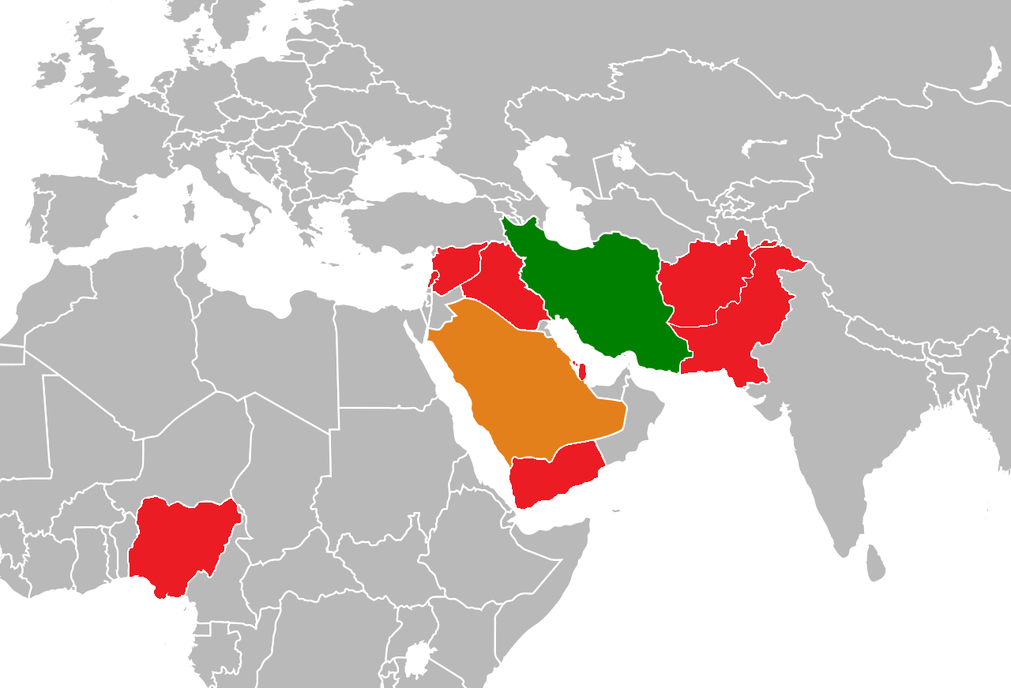
HAFTA 3 · 2003–2024
İran’ın bölgesel etkisi: “stratejik derinlik”
Sadece coğrafi yayılma değil
İran, konvansiyonel zayıflığını asimetrik ağlarla telafi etti.
Irak, Suriye ve Lübnan kara bağlantısı; Yemen ise deniz ticareti üzerinde baskı kapasitesi sağlar.
Vekil aktörler İran’a inkâr edilebilirlik, düşük maliyet ve esnek caydırıcılık sunar.
Bu strateji ABD ve İsrail’in tehdit algısında merkezi hâle geldi.
KAVRAM
Stratejik derinlik: savunmayı sınırların ötesine taşıyarak rakibi uzak cephelerde meşgul etme mantığı.
Uluslararası Güncel Sorunlar · İran–ABD İlişkileri
Görsel: Wikimedia Commons, Iran–Saudi Arabia proxy conflict map
Notes:
Görsel: Iran–Saudi Arabia proxy conflict map, Qrmoo3, CC BY-SA 4.0. Analitik kavramlar: proxy warfare, forward defence, strategic depth.

Slide 5
HAFTA 3 · 2003–2024
Vekil savaşın mantığı: ileri savunma ve maliyet aktarımı
Merkez
Hizbullah
Irak milisleri
İran devleti
Lübnan / İsrail sınırı
Bağdat–Anbar–Erbil hattı
IRGC–Quds Force
Suriye rejimi
Husiler
Kara köprüsü / üs erişimi
Kızıldeniz / Bab el-Mendeb
NEDEN ÖNEMLİ?
Vekil ağlar, İran’ın caydırıcılığını coğrafi olarak dağıtır; bu yüzden krizler tek cephede kalmaz.
Uluslararası Güncel Sorunlar · İran–ABD İlişkileri
Kavramlar: proxy warfare, forward deterrence, plausible deniability
Notes:
Bu slayt, İran’ın vekil ağlarının işlevini modellemek için oluşturulmuş analitik diyagramdır; belirli bir örgütsel hiyerarşi iddiası değildir.

Slide 6
HAFTA 3 · 2003–2024
Nükleer dosya: teknik programdan jeopolitik krize
2002’de Natanz ve Arak tesislerinin ortaya çıkması krizi görünür hâle getirdi.
NPT çerçevesinde İran barışçıl nükleer teknoloji hakkını savundu.
ABD ve İsrail ise “silahlanmaya giden teknik eşik” riskine odaklandı.
2006’dan itibaren dosya BM Güvenlik Konseyi yaptırımlarıyla uluslararasılaştı.
2002
2006
2013
2015
2018
Natanz/Arak ifşası
BMGK yaptırımları
Geçici anlaşma
JCPOA
ABD çekilir
Uluslararası Güncel Sorunlar · İran–ABD İlişkileri
Görsel: Natanz, Wikimedia Commons · Kaynak: IAEA, CRS
Notes:
IAEA chronology and CRS reports used for nuclear timeline. Natanz photo: Hamed Saber/Wikimedia Commons.

Slide 7
HAFTA 3 · 2003–2024
Teknik eşikler: zenginleştirme neden politiktir?
Uranium enrichment is not linear: 60% is technically much closer to 90% weapons-grade than to natural uranium.
Doğal uranyum
0.7%
JCPOA sınırı
3.67%
Ara eşik
20%
Yakın silah düzeyi
60%
Silah düzeyi
90%+
DERS İÇİN NOT
“Breakout time” yalnızca silah üretmeye yetecek uranyuma ulaşma süresidir; savaş başlığı tasarımı, teslim sistemi ve siyasi karar ayrı aşamalardır.
Uluslararası Güncel Sorunlar · İran–ABD İlişkileri
Kaynak: Arms Control Association; IAEA
Notes:
Teknik eşik anlatımı için Arms Control Association ve IAEA materyalleri. 60% enrichment is near weapons-grade but not a weapon by itself.

Slide 8
HAFTA 3 · 2003–2024
Aynı program, farklı tehdit anlatıları
İran
ABD
İsrail/Körfez
Avrupa/IAEA
Egemenlik ve barışçıl teknoloji hakkı
Silahlanma potansiyeli ve bölgesel istikrarsızlık
Varoluşsal tehdit ve çevreleme ihtiyacı
Denetim, doğrulama ve kriz yönetimi
“NPT hakkı”
“Güvenlik riski”
“Güvenlik riski”
“Güvenlik riski”
ANALİTİK DERS
Kriz yalnızca kapasiteyle ilgili değildir; niyet, kimlik, güven ve geçmiş deneyimler tehdidin nasıl yorumlandığını belirler.
Uluslararası Güncel Sorunlar · İran–ABD İlişkileri
Kaynak: IAEA; CRS; International Crisis Group
Notes:
Tehdit anlatıları, İran’ın resmi NPT argümanları ile ABD/İsrail/Avrupa güvenlik perspektifleri arasındaki farkları göstermek için özetlenmiştir.

Slide 9
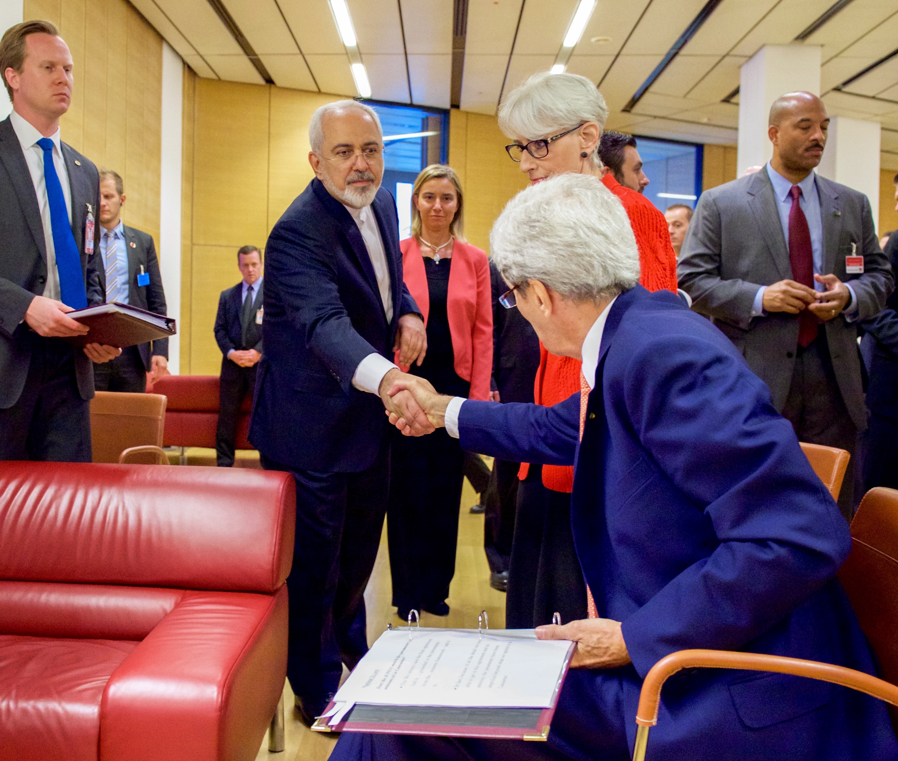
HAFTA 3 · 2003–2024
2015 JCPOA: Diplomasi neden mümkün oldu?
Anlaşmanın tasarımı
İran’ın zenginleştirme seviyesi ve stok miktarı sınırlandı.
Natanz, Fordow ve Arak için teknik kısıtlamalar getirildi.
IAEA denetim ve doğrulama rolü güçlendirildi.
Yaptırım hafifletme karşılığında nükleer program zamana yayıldı.
DİPLOMASİ MANTIĞI
Anlaşma güven yaratmadı; güvensizliği yönetilebilir hâle getirmeye çalıştı.
Uluslararası Güncel Sorunlar · İran–ABD İlişkileri
Görsel: U.S. Department of State, Wikimedia Commons · Kaynak: JCPOA metni, CRS
Notes:
JCPOA signed July 14, 2015. Image: Secretary Kerry shakes hands with Minister Zarif, U.S. Department of State, public domain. Kaynak: JCPOA text; CRS Iran’s Nuclear Program.

Slide 10
HAFTA 3 · 2003–2024
JCPOA’nın yapısal kırılganlıkları
Kapsam sorunu
Zaman sorunu
Füzeler ve bölgesel faaliyetler anlaşmanın merkezinde değildi.
Bazı kısıtlamalar süreliydi; “sunset clause” tartışması doğdu.
Güven sorunu
İç siyaset
İran geçmiş yaptırımları; ABD ise doğrulama risklerini vurguladı.
Anlaşma ABD Kongresi ve İran iç siyasetinde kalıcı konsensüs üretmedi.
Sonuç: JCPOA nükleer kapasiteyi sınırladı; fakat İran-ABD düşmanlığının temel siyasi ve bölgesel kaynaklarını çözmedi.
Uluslararası Güncel Sorunlar · İran–ABD İlişkileri
Kaynak: JCPOA metni; International Crisis Group; CRS
Notes:
JCPOA limitations discussed by CRS and International Crisis Group: missiles/regional activities, sanctions relief, sunset clauses, domestic politics.

Slide 11
HAFTA 3 · 2003–2024
2018–2020: “Maksimum baskı” ve “maksimum direnç”
May 2018
Aug/Nov 2018
2019
Jan 2020
ABD JCPOA’dan çekildi
Yaptırımlar geri geldi
İran aşamalı ihlaller
Süleymani krizi
ABD hedefi
İran yanıtı
İran’ın petrol gelirlerini azaltmak
Yeni ve daha kapsamlı bir anlaşmaya zorlamak
Bölgesel faaliyetlerin finansmanını daraltmak
Nükleer taahhütleri aşamalı azaltmak
Bölgesel baskı araçlarını aktifleştirmek
Müzakere için maliyeti yükseltmek
SORU
Yaptırım baskısı davranış değişikliği mi üretti, yoksa tırmanmayı mı teşvik etti?
Uluslararası Güncel Sorunlar · İran–ABD İlişkileri
Kaynak: White House 2018; Crisis Group; CRS
Notes:
White House statement on reimposition of sanctions (Aug. 2018); International Crisis Group 2019 “maximum pressure / maximum resistance”; CRS.

Slide 12
HAFTA 3 · 2003–2024
Neden baskı çoğu zaman uyum değil tırmanma üretti?
Tırmanmayı teşvik eden faktörler
Tırmanmayı sınırlayan faktörler
Rejim güvenliği tehdidi algısı
Yaptırımların “teslimiyet” olarak okunması
Müzakere için koz üretme ihtiyacı
Asimetrik seçeneklerin nispi ucuzluğu
Ekonomik maliyet artışı
ABD ile doğrudan savaş riskinden kaçınma
Avrupa/Rusya/Çin ile diplomatik alan arayışı
İç kamuoyuna direnç mesajı
Bu dönem, “ekonomik baskı” ile “askerî caydırıcılık” arasındaki sınırların bulanıklaştığı bir kriz yönetimi laboratuvarıdır.
Uluslararası Güncel Sorunlar · İran–ABD İlişkileri
Kaynak: International Crisis Group; CRS; Takeyh
Notes:
This slide synthesizes crisis escalation logic from ICG and CRS reports.

Slide 13
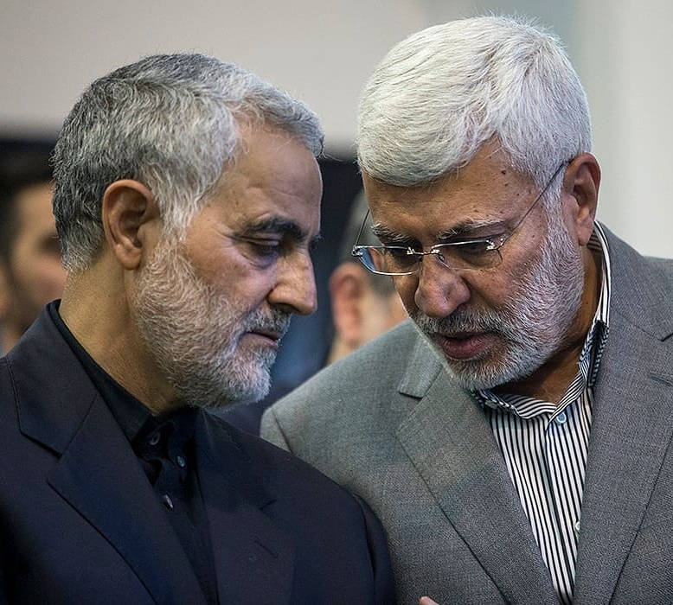
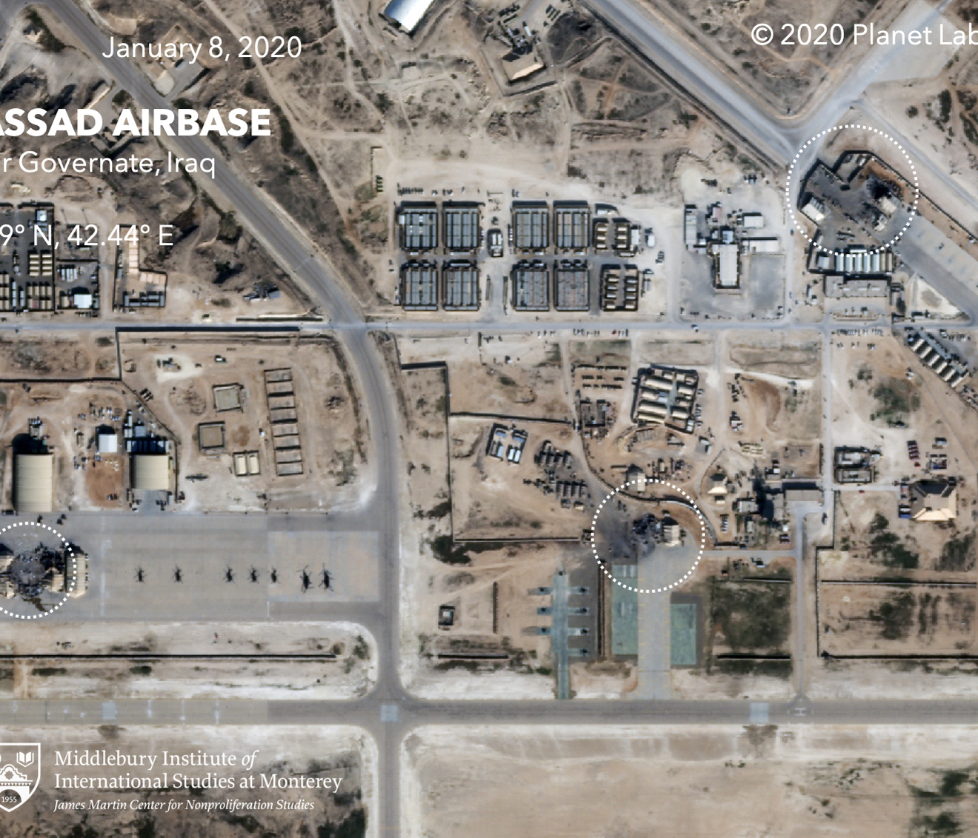
HAFTA 3 · 2003–2024
Ocak 2020: Süleymani suikastı ve kontrollü tırmanma
Stratejik anlamı
IRGC-Quds Force’un bölgesel koordinasyon merkezi figürüydü.
ABD, vekil ağların komuta–kontrol kapasitesini hedefledi.
İran’ın Ayn el-Esad saldırısı doğrudan ama sınırlı cevap mantığı taşıdı.
KRİZ DERSİ
Taraflar tırmandırdı; ancak topyekûn savaşı istemedikleri için mesajlarını sınırlı hedeflerle iletti.
Uluslararası Güncel Sorunlar · İran–ABD İlişkileri
Görseller: Wikimedia Commons / Planet Labs-Middlebury · Kaynak: CRS; DoD; ICG
Notes:
Qasem Soleimani image: Fars/Wikimedia CC BY 4.0. Al-Asad satellite image: Planet Labs / Middlebury Institute, CC BY-SA 4.0.

Slide 14
HAFTA 3 · 2003–2024
İsrail–İran “gölge savaşı”: savaş ilanı olmadan stratejik yıpratma
Siber
Stuxnet ve kritik altyapı hedefleri
Sabotaj
Nükleer tesislerde patlama ve arıza iddiaları
Suikast
Bilim insanları ve IRGC figürleri
Deniz
Tankerler, Kızıldeniz ve Hürmüz gerilimi
ANALİTİK KAVRAM
Gölge savaş, tam ölçekli savaşın maliyetinden kaçınarak rakibin kapasitesini ve özgüvenini aşındırma stratejisidir.
Uluslararası Güncel Sorunlar · İran–ABD İlişkileri
Kaynak: Bulletin of the Atomic Scientists; CRS; ICG
Notes:
Examples include Stuxnet, Natanz sabotage episodes, assassinations of nuclear scientists, and maritime incidents. Attribution is often contested.

Slide 15
HAFTA 3 · 2003–2024
2021–2024: Nükleer programın teknik hızlanması
İran’ın zenginleştirilmiş uranyum stokları (Kasım 2024)
%60
182 kg
yakın silah düzeyi
%20
840 kg
yüksek düzey
%5
2595 kg
düşük düzey
DİKKAT
Bu değerler silah sayısı değildir. “Breakout” teknik malzeme eşiğiyle ilgilidir; silahlandırma ve kullanım ayrı siyasi/askerî süreçlerdir.
Uluslararası Güncel Sorunlar · İran–ABD İlişkileri
Veri: Arms Control Association, Status of Iran’s Nuclear Program; IAEA GOV/2024/61
Notes:
Arms Control Association (Nov 2024): 182 kg 60%, 840 kg 20%, 2,595 kg 5%. IAEA GOV/2024/61: overall enriched uranium stockpile over JCPOA limits.

Slide 16
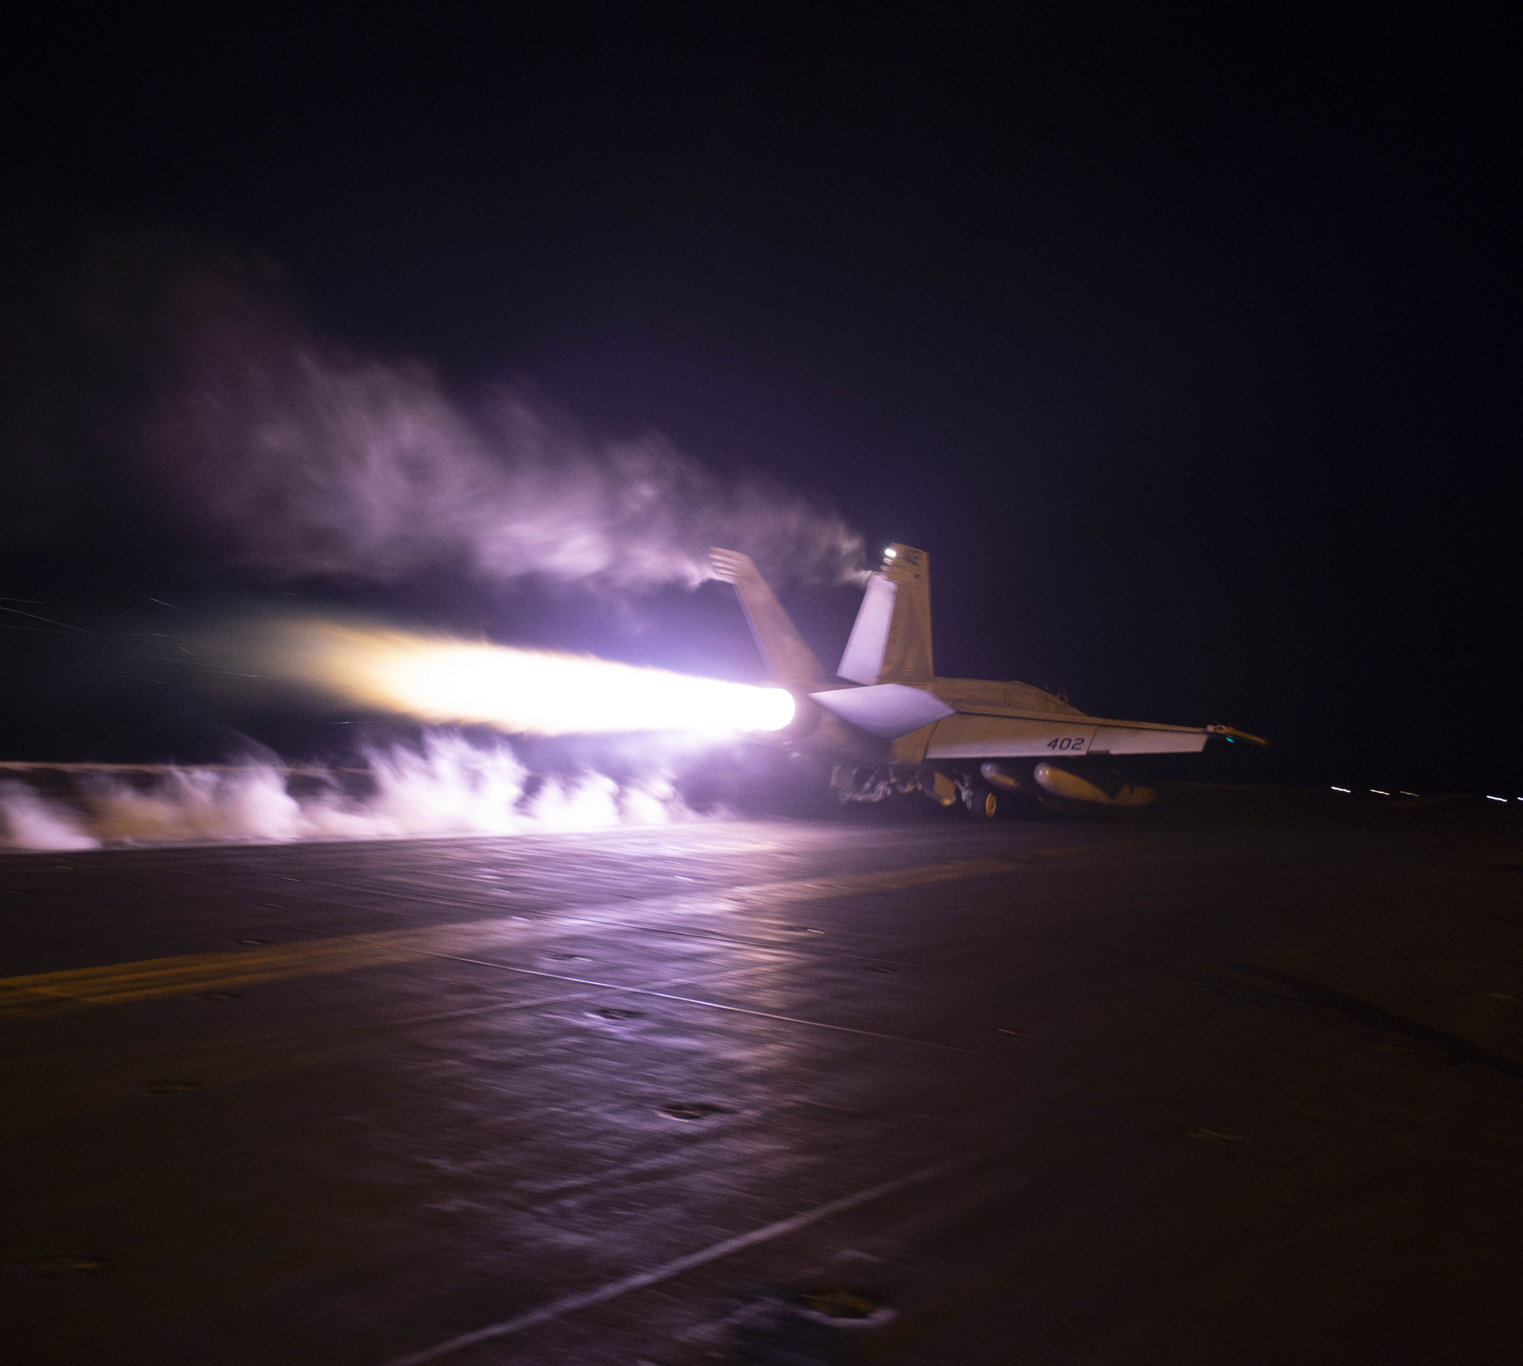
HAFTA 3 · 2003–2024
2023–2024: Gazze Savaşı ve bölgesel yayılma
7 Ekim 2023 sonrası kriz, İran-ABD gerilimini yalnızca “nükleer dosya” olmaktan çıkardı.
Hizbullah-İsrail sınırı, Irak/Suriye’de ABD üslerine saldırılar ve Yemen-Husi hattı eş zamanlı risk üretti.
ABD bölgeye deniz ve hava gücü yığarak caydırıcılığı yeniden tesis etmeye çalıştı.
Bu dönem, vekil ağların krizleri nasıl birbirine bağladığını gösterdi.
KAVRAM
Regional spillover: yerel savaşın komşu cephelere, deniz yollarına ve büyük güç rekabetine yayılması.
Uluslararası Güncel Sorunlar · İran–ABD İlişkileri
Görsel: U.S. Navy/Wikimedia Commons · Kaynak: CRS; ICG; Reuters/AP haberleri
Notes:
USS Dwight D. Eisenhower image from U.S. Navy/Wikimedia. Red Sea crisis related to Houthi attacks and US-led maritime response in 2023-2024.

Slide 17
HAFTA 3 · 2003–2024
Deniz güvenliği: Hürmüz ve Bab el-Mendeb’in stratejik değeri
Hürmüz Boğazı
Bab el-Mendeb / Kızıldeniz
Körfez petrol ve LNG akışının kilit geçidi
İran’ın kıyı coğrafyası nedeniyle baskı kapasitesi
ABD deniz gücü için sürekli güvenlik taahhüdü
Süveyş hattı ve Avrupa-Asya ticareti açısından kritik
Husi saldırıları maliyet ve rota riskini artırdı
ABD-İngiltere operasyonları krizi bölgeselleştirdi
DERS MESAJI
İran-ABD rekabetinde deniz güvenliği, nükleer dosya kadar doğrudan küresel ekonomik sonuçlar üretir.
Uluslararası Güncel Sorunlar · İran–ABD İlişkileri
Kaynak: U.S. Energy Information Administration; CRS; Reuters/AP
Notes:
Maritime chokepoints included as core geography for escalation scenarios: Strait of Hormuz and Bab el-Mandeb/Red Sea.

Slide 18
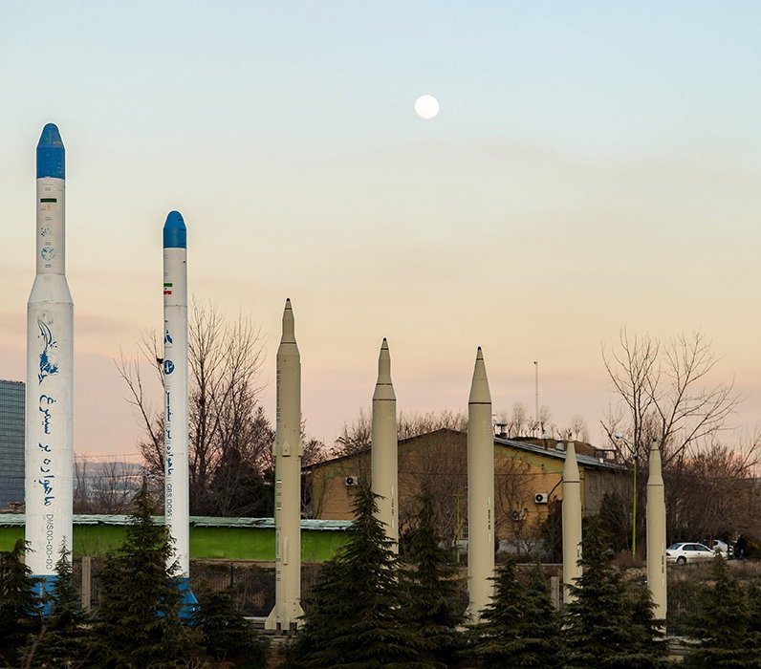
HAFTA 3 · 2003–2024
İran’ın askerî dönüşümü: ucuz, yaygın, doygunluk üreten kapasite
1
Balistik füzeler
uzun menzilli caydırıcılık
2
İHA/SİHA
ucuz ve çoğaltılabilir taarruz
3
Hava savunma
yüksek maliyetli saldırıyı zorlaştırma
4
Vekil ateş gücü
çok cepheli baskı üretme
STRATEJİK SONUÇ
İran’ın gücü, ABD gibi üstün hava-deniz gücü aktörlerini doğrudan yenmekten çok operasyon maliyetini yükseltme kapasitesidir.
Uluslararası Güncel Sorunlar · İran–ABD İlişkileri
Görsel: Fars/Wikimedia Commons · Kaynak: CSIS/CRS; IISS değerlendirmeleri
Notes:
Missile program image: Fars/Wikimedia CC BY 4.0. This slide interprets Iranian deterrence as denial/punishment through missiles, drones and proxies.

Slide 19
HAFTA 3 · 2003–2024
Kuramsal mercekler: olayları nasıl okuruz?
Neorealizm
Güç boşluğu ve güvenlik ikilemi: Irak’ın çöküşü İran’ın yükselişine alan açtı.
Caydırıcılık teorisi
Füzeler, vekiller ve deniz riski; rakibe kabul edilemez maliyet sinyali.
Bölgesel Güvenlik Kompleksi
Tehditler coğrafi olarak kümelenir: Körfez, Levant, Kızıldeniz bağlantılıdır.
İnşacılık
1979 sonrası kimlikler, tehdit algısı ve “direniş” söylemi stratejiyi şekillendirir.
Liberal kurumsalcılık
JCPOA denetimle güvensizliği yönetmeye çalıştı; iç siyaset kurumsal uzlaşmayı kırdı.
Uluslararası Güncel Sorunlar · İran–ABD İlişkileri
Kaynaklar: Waltz; Mearsheimer; Buzan & Wæver; Jervis; Keohane
Notes:
Theories used: neorealism/security dilemma; deterrence; regional security complex theory; constructivism; liberal institutionalism.

Slide 20
HAFTA 3 · 2003–2024
Sentez: 2003’ten 2024’e krizi taşıyan zincir
ANA ARGÜMAN
Bu süreç tek bir nedene indirgenemez: bölgesel güç dengesi, nükleer teknoloji, yaptırım siyaseti, kimlik ve vekil ağlar birbirini besledi.
2003
2005–11
2015
2018
2020
2023–24
Irak işgali
İran nüfuzu
JCPOA
ABD çekilişi
Süleymani
Bölgesel yayılma
2024’E GELİRKEN
İran-ABD ilişkileri artık sadece ikili ilişki değil; İsrail, Körfez, Irak, Suriye, Lübnan, Yemen ve deniz yollarını içeren çok cepheli bir güvenlik kompleksidir.
Uluslararası Güncel Sorunlar · İran–ABD İlişkileri
Notes:
Causal synthesis slide constructed from the lecture narrative.

Slide 21
HAFTA 3 · 2003–2024
Seminer tartışması: öğrenciler için sorular
1
ABD’nin 2003 Irak işgali İran’ı zayıflatmak yerine güçlendirdi mi?
2
JCPOA bir başarı mıydı, yoksa krizi erteleyen geçici bir düzenleme mi?
3
Yaptırımlar İran davranışını değiştirdi mi, yoksa daha riskli stratejileri teşvik mi etti?
4
Vekil aktörler İran’ın savunma aracı mı, yoksa bölgesel istikrarsızlığın ana nedeni mi?
5
2023–2024 Gazze ve Kızıldeniz krizleri İran-ABD çatışmasını nasıl dönüştürdü?
Uluslararası Güncel Sorunlar · İran–ABD İlişkileri
Notes:
Class discussion questions intended to move from narrative recall to analytical assessment.

Slide 22
KAYNAKÇA
Seçilmiş kaynakça ve görsel kredileri
• IAEA. (2024). Verification and monitoring in Iran, GOV/2024/61; IAEA Iran chronology.
• Congressional Research Service. Iran: Background and U.S. Policy; Iran’s Nuclear Program.
• Arms Control Association. The Status of Iran’s Nuclear Program; Nuclear Diplomacy Timeline.
• International Crisis Group. U.S. Maximum Pressure Meets Iranian Maximum Pressure; Iran reports.
• Takeyh, R. Guardians of the Revolution; Pollack, K. The Persian Puzzle.
• Waltz, K.; Mearsheimer, J.; Jervis, R.; Buzan, B. & Wæver, O. — theoretical frames.
• Images: Wikimedia Commons / U.S. Department of State / U.S. Navy / Planet Labs-Middlebury / Fars / Hamed Saber.
NOT
Güncel ve teknik verilerde IAEA raporları esas alınmalı; haber kaynakları yalnızca olay kronolojisi ve bağlam için kullanılmalıdır.
Uluslararası Güncel Sorunlar · İran–ABD İlişkileri
Notes:
Reference slide summarises principal sources used in deck.

